Slide 1

ГБОУ СПО ЛНР «Луганский техникум-интернат»
Научно-практическая конференция «НАУКА. ТВОРЧЕСТВО. ПОИСК»

Slide 2
Столетняя история тайных дел
Докладчик:
Тищенко Александра группа 335

Slide 3


Slide 4
История военной разведки в России
27 февраля 1812 года при Военном министерстве Российской империи была создана Особенная канцелярия, которая стала первым центральным органом управления отечественной военной разведки. Она занималась ведение разведки за рубежом, анализом добытых сведений, подготовкой разведывательных докладов императору и военному министру. Стратегической разведкой руководил лично царь.
До начала ХХ века разведывательная деятельность в Российской империи практически не была организована

Slide 5
Виды военной разведки
Существует три вида разведки:
агентурная
техническая
войсковая

Slide 6
История военной разведки в России
Военная разведка является одним из старейших видов деятельности государства. В истории России разведывательная служба на всех этапах развития российского государства обеспечивала его военную безопасность, помогала военачальникам и высшим государственным деятелям успешно вести войну.

Slide 7


Slide 8
НКВД
10 июля 1934 был образован Народный комиссариат внутренних дел СССР (НКВД). Наркомат возглавил Генрих Ягода. Сфера деятельности НКВД: политический сыск и право вынесения приговоров во внесудебном порядке, система исполнения наказаний, внешняя разведка, пограничные войска, контрразведка в армии. В 1937 году начальник был арестован. На его место пришел Николай Ежов. В 1939 года и Ежов был арестован. 3 февраля 1941 года НКВД разделили на два наркомата - Народный комиссариат государственной безопасности (НКГБ) и Народный комиссариат внутренних дел (НКВД).

Slide 9
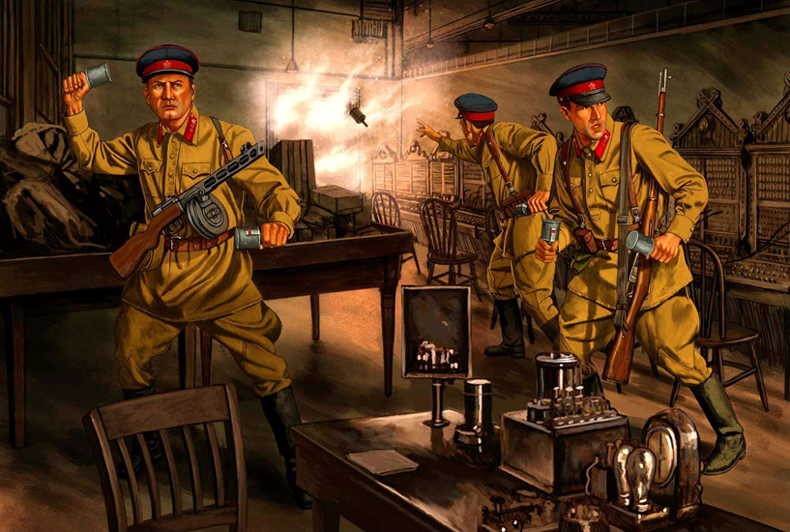

Slide 10
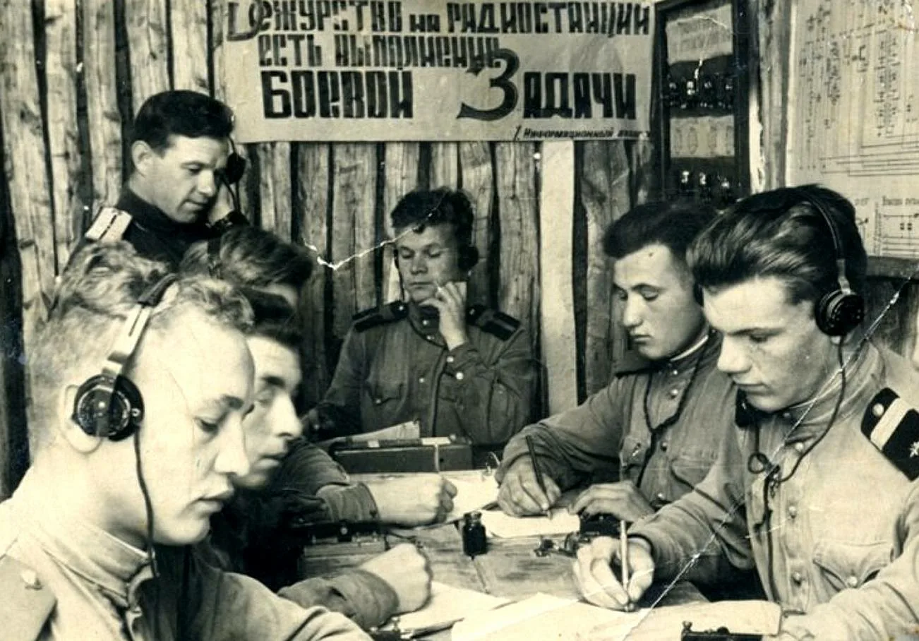
Одним их важнейших факторов, приведшим советский народ к победе в Великой Отечественной Войне являлось преобладание в области войны тайной. Беспрецедентное мужество советских разведчиков, вера в идеалы справедливости и любовь к Родине творили чудеса.

Slide 11
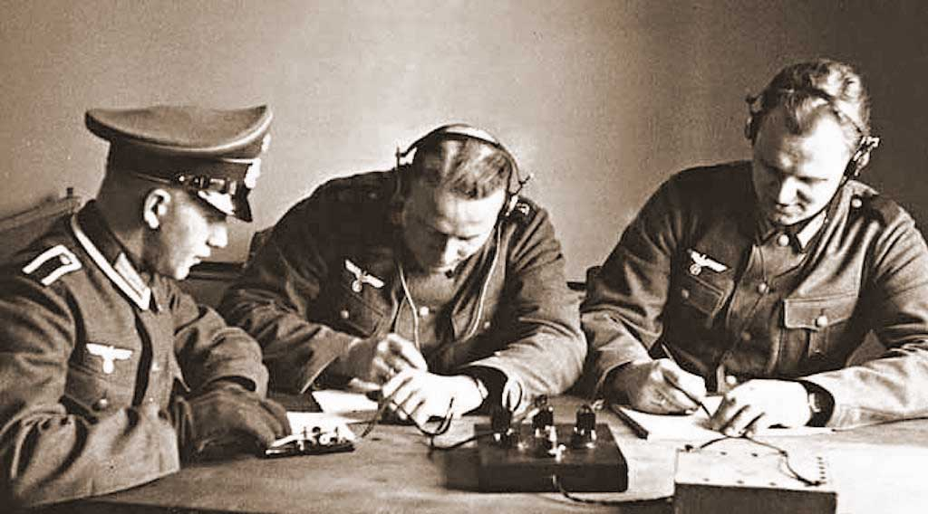
Агентура за рубежом
Это разведчики, которые работали за границей под прикрытием и добывала тайную информацию о планах военного руководства иностранных государств. Например, в Британии действовала сеть агентов, которые работали на СССР. Однако, Сталин с недоверием к ним относился!

Slide 12
СМЕРШ
19 апреля 1943 года постановлением Государственного комитета обороны СССР было создано легендарное управление советской военной контрразведки "СМЕРШ". Ведомство было преобразовано из бывшего Управления особых отделов НКВД СССР с передачей в ведение Народного комиссариата обороны СССР. Начальником его стал Виктор Абакумов. Главное управление "СМЕРШ" подчинялось непосредственно Иосифу Сталину как председателю Государственного комитета обороны.

Slide 13
СМЕРШ
Основными задачами органов контрразведки "СМЕРШ" были: борьба со шпионской, диверсионной, террористической и иной подрывной деятельностью иностранных разведок в частях и учреждениях Красной Армии и ВМФ, а также в тылу. Основными задачами органов контрразведки "СМЕРШ" были: борьба со шпионской, диверсионной, террористической и иной подрывной деятельностью иностранных разведок в частях и учреждениях Красной Армии и ВМФ, а также в тылу.

Slide 14
КГБ
13 марта 1954 года создан Комитет государственной безопасности (КГБ). В зону ответственности нового органа входили: внешняя разведка, контрразведка, оперативно-розыскная деятельность, охрана государственной границы СССР, охрана руководителей КПСС и правительства, организация и обеспечение правительственной связи, а также борьба с национализмом, инакомыслием, преступностью и антисоветской деятельностью. 3 декабря 1991 года президент СССР Михаил Горбачёв подписал закон «О реорганизации органов государственной безопасности». На основании документа КГБ СССР был упразднён.

Slide 15
История военной разведки в России
«Лихие 90-е» оказались самыми тяжёлыми для военных разведчиков за всю их историю. Президент Борис Ельцин был убежден, что военных врагов у России больше нет, значит, и военная разведка в её прежнем виде не нужна.
Однако служба ГРУ не исчезла ее реорганизовали. И появился спецназ ГРУ. Отряды бойцов ведомства принимали участие в боях в :Афганистане, Чечне .Спецназ ГРУ ликвидировал: Дудаева и Хаттаба, Бараева и Масхадова.

Slide 16
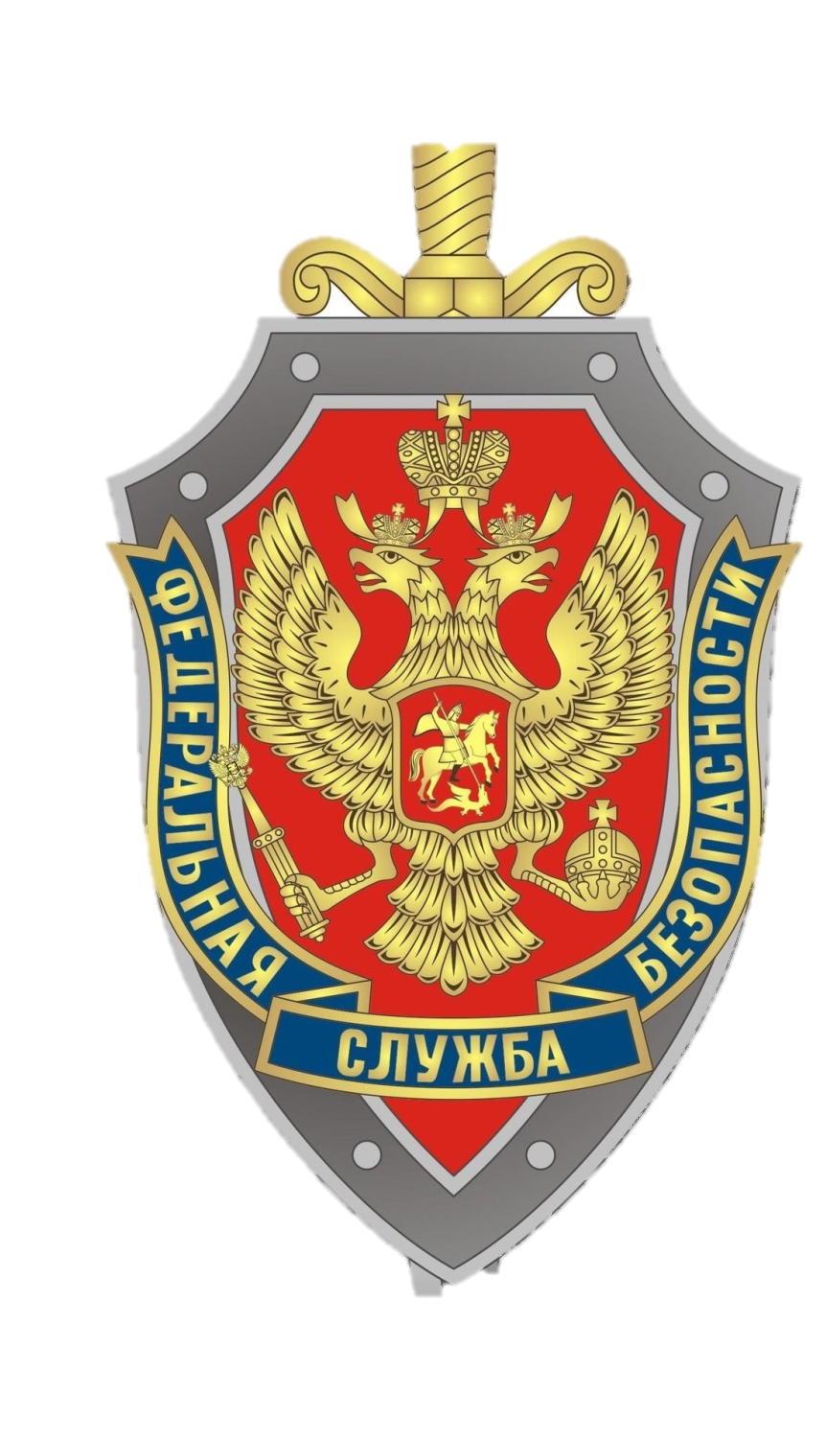

Slide 17
Внешняя разведка
Служба внешней разведки РФ (СВР) – засекреченное и очень важное подразделение в общей системе сил, обеспечивающих безопасность страны. В полномочия службы входит вербовка пожелавших сотрудничать зарубежных граждан, зашифровка личных данных агентов и кадрового состава, негласное использование любых средств и методов, не наносящих урон природе и людям. Непосредственное, стратегическое руководство разведывательными органами России лежит на президенте страны.

Slide 18



Slide 19
Знаменитые разведчики
О разведчиках мало информации поступает в массы. Потому, что они ведут секретную работу. Однако есть информация о разведчиках в период с 1918 года свыше семисот разведчиков стали Героями Советского Союза и Российской Федерации. Знаменитыми разведчиками являются: Рихард Зорге, Ян Черняк, Жорж Коваль, Игорь Дмитриевич Сергун. Эти и другие военные разведчики, внесли огромный вклад в безопасность нашего государства.

Slide 20
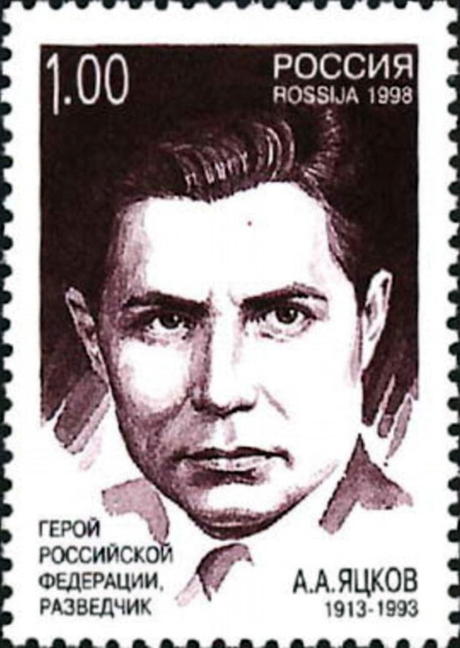
В честь Героя России Анатолия Яцкова, добывшего особо важную информацию по атомному проекту, «Почта России» выпустила марку.

Slide 21
Спасибо за внимание!

